Slide 1


Initiation a Docker
Malick Gueye – DIR. OPSTECH OBERTYS

Slide 2
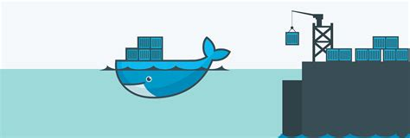
Qu'est-ce que je vais apprendre ?
1
Comprendre comment fonctionne une image et comment créer un Dockerfile.
2
Comprendre comment fonctionne un conteneur Docker.
3
Apprendre tous les éléments de l'écosystème Docker.
4
Utiliser Docker Hub pour télécharger et distribuer des images.
5
Mettre en place des environnements complexes.
6
Utiliser Docker Compose pour déployer des services.
7
Connaître toutes les commandes du Docker CLI.
8
Utiliser les volumes et les réseaux Docker.

Slide 3
AGENDA
1
QU’EST CE QUE DOCKER
2
VIRTUALISATION VS CONTENEURISATION
3
C’EST QUOI UN CONTENEUR?
4
DECOUVERTE ET INSTALLATION DE DOCKER
5
FONCTION ET MANIPULATION DES IMAGES DOCKER
6
FONCTION ET MANIPULATION DES CONTENEURS DOCKER
7
DOCKERFILE
8
LES VOLUMES
9
DOCKER COMPOSE
10
LES RESEAUX DANS DOCKER
11
REGISTRY PRIVE DOCKER
12
DEBOGAGE DES CONTENEURS ET IMAGES DOCKER
13
DOCKER MACHINE
14
DOCKER SWARM
15
CONCLUSION

Slide 4
QU’EST CE QUE DOCKER
1
Docker est une plateforme lancée en mars 2013 permettant aux développeurs et aux administrateurs système de développer, déployer et exécuter des applications avec des conteneurs.
Plus précisément la plateforme permet d'embarquer une application avec toutes ses dépendances dans un process isolé (nommé conteneur) qui peut être ensuite exécutée sur n'importe quelle machine avec n'importe quel système d'exploitation compatible avec le moteur Docker.
Architecture Docker
Docker fonctionne en mode client-serveur.
Docker client et Docker Daemon dialogue par REST API a travers UNIX Sockets ou une interface reseau.

Slide 5
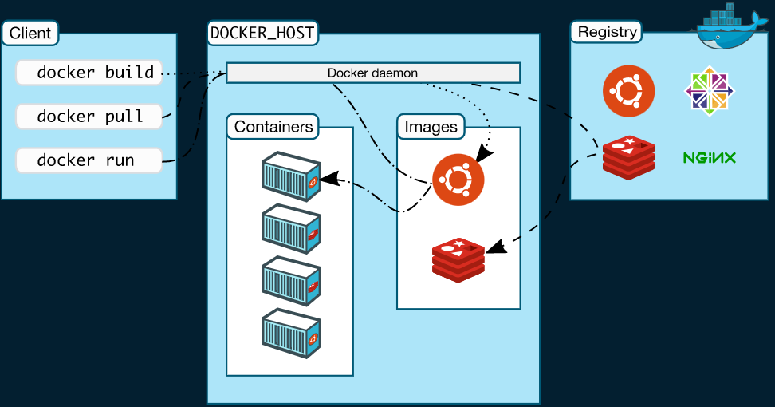
ARCHITECTURE DOCKER

Slide 6
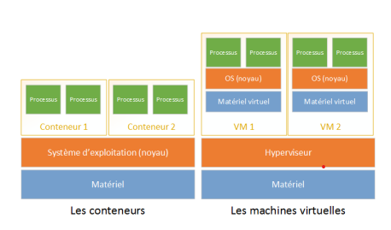
VIRTUALISATION VS CONTENEURISATION
2
Virtualisation :
Mutualisation de plusieurs serveurs virtuels depuis un serveur physique grâce à un logiciel nommé l’hyperviseur. L’hyperviseur permet d’émuler intégralement les différentes ressources matérielles d'un serveur physique (tels que l'unité centrale, le CPU, la RAM, le disque dur, carte réseau etc ...), et permet à des machines virtuelles de les partager.
Conteneurisation :
L'utilisation de conteneurs Linux (Windows) pour déployer des applications.

Slide 7
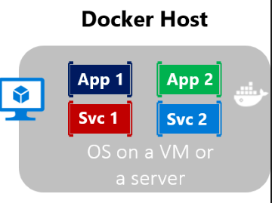
QU’EST CE QU’UN CONTENEUR?
3
le conteneur est une unité de déploiement logiciel standard qui peut contenir du code et des dépendances différents.
Cette façon de mettre les logiciels en conteneur permet aux développeurs et aux informaticiens de les déployer dans les environnements avec peu ou pas de modifications.
Par ailleurs, les conteneurs isolent les applications les unes des autres sur un SE partagé.
Les applications en conteneur s’exécutent sur un hôte de conteneurs qui à son tour s’exécute sur le SE (Linux ou Windows).
Par conséquent, les conteneurs ont un encombrement bien moindre que les images de machine virtuelle.
Chaque conteneur peut exécuter une application web ou un service dans son intégralité. Dans cet exemple, l’hôte Docker est un hôte de conteneurs, et App1, App2, Svc 1 et Svc 2 sont des applications ou des services en conteneur.

Slide 8
DECOUVERTE ET INSTALLATION DE DOCKER
4
Docker est disponible en deux éditions:
Docker Community Edition (CE)
docker Enterprise Edition (EE)
La version communautaire Docker dispose de trois types de canaux de mise à jour, stable, test et Nightly :
Stable : cette version vous donne les dernières releases pour une disponibilité générale
Test : cette version vous fournit des pré-versions prêtes à être testées avant la disponibilité générale
Nightly : cette version vous présente les dernières versions de build en cours pour la prochaine release, elle fournit donc un accès plus rapide aux nouvelles fonctionnalités et correctifs pour les tests.

Slide 9
DECOUVERTE ET INSTALLATION DE DOCKER
4
Docker est cross plateforme et s’installe sur les OS ci-dessous :
Linux
Windows
Mac
Se referer a la documentation ci-dessous pour l’installation sur les differents OS :
Install Docker Desktop on Windows | Docker Documentation
Install Docker Engine on Ubuntu | Docker Documentation
Install Docker Desktop on Mac | Docker Documentation

Slide 10
FONCTIONS ET MANIPULATION DES IMAGES DOCKER
5
1- qu’est ce qu’une image?
Une image est un modèle composé de plusieurs couches :
notre application
les fichiers binaires
et les bibliothèques requises.
Lorsqu'une image est instanciée, son nom est un conteneur, un conteneur est donc une image en cours d'exécution.
2- Exemple
Imaginons par exemple qu'on souhaite déployer notre application web dans un serveur LAMP (Linux Apache MySQL PHP) au moyen de Docker

Slide 11
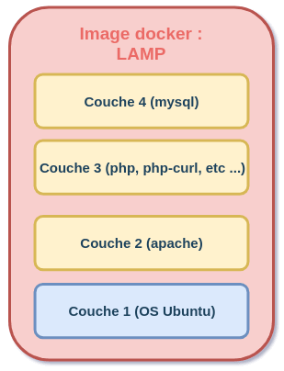
FONCTIONS ET MANIPULATION DES IMAGES DOCKER
5
nous aurons besoin de :
Une couche OS pour exécuter notre Apache, MySQL et Php
Une couche Apache pour démarrer notre serveur web et pourquoi pas la config qui va avec (.htaccess, apache2.conf, site-available/, etc ... )
Une couche php qui contiendra un interpréteur Php mais aussi les bibliothèques qui vont avec (exemple : php-curl)
Une couche Mysql qui contiendra notre système de gestion de bases de données Mysql
Au total, notre image docker sera composée de quatre couches
3- Ou trouver les images Docker

Slide 12
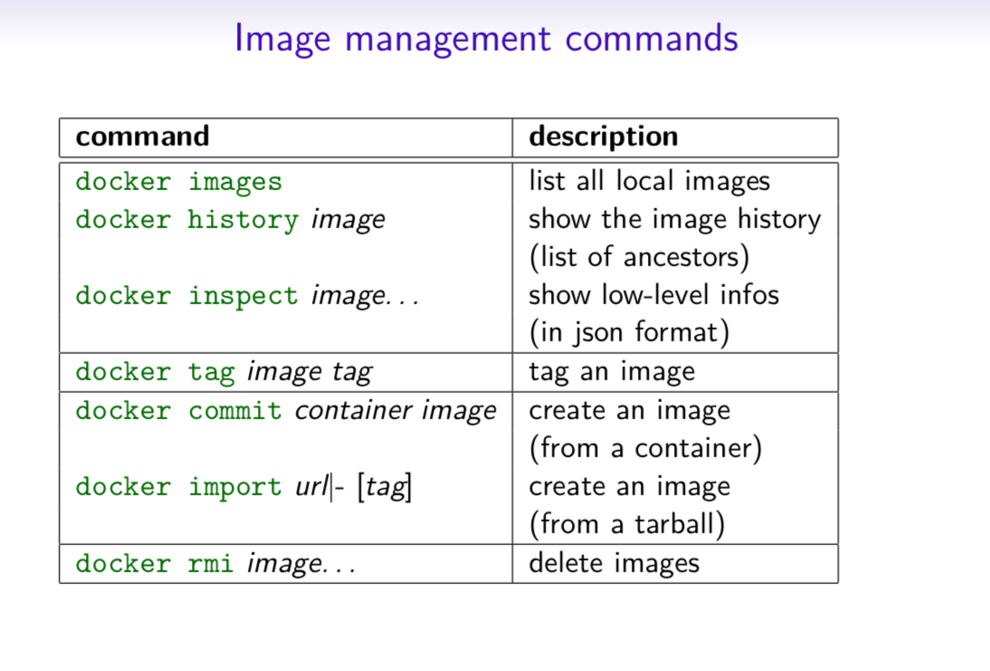
FONCTIONS ET MANIPULATION DES IMAGES DOCKER
5
3- Commandes de manipulation des images Docker
Usage : docker image COMMAND
Docker image ls
Docker image history image_name
Docker image inspect image_name
Docker image tag image_name tag
Docker image commit container_name image_name
Docker image rmi image_name

Slide 13
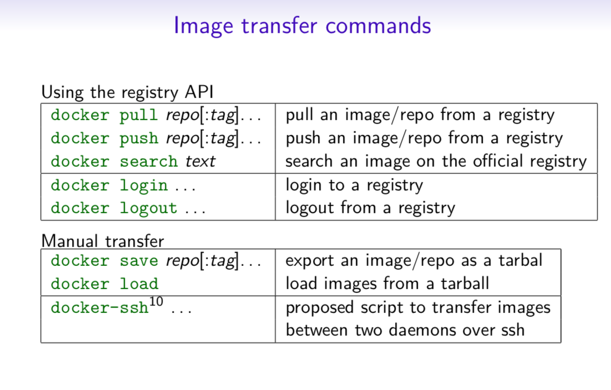
FONCTIONS ET MANIPULATION DES IMAGES DOCKER
5
3- Commandes de manipulation des images Docker
Usage : docker image COMMAND
Docker image pull image_name:tag
Docker image push image_name:tag
Docker image text
Docker image tag image_name tag
Docker image commit container_name image_name
Docker image rmi image_name

Slide 14
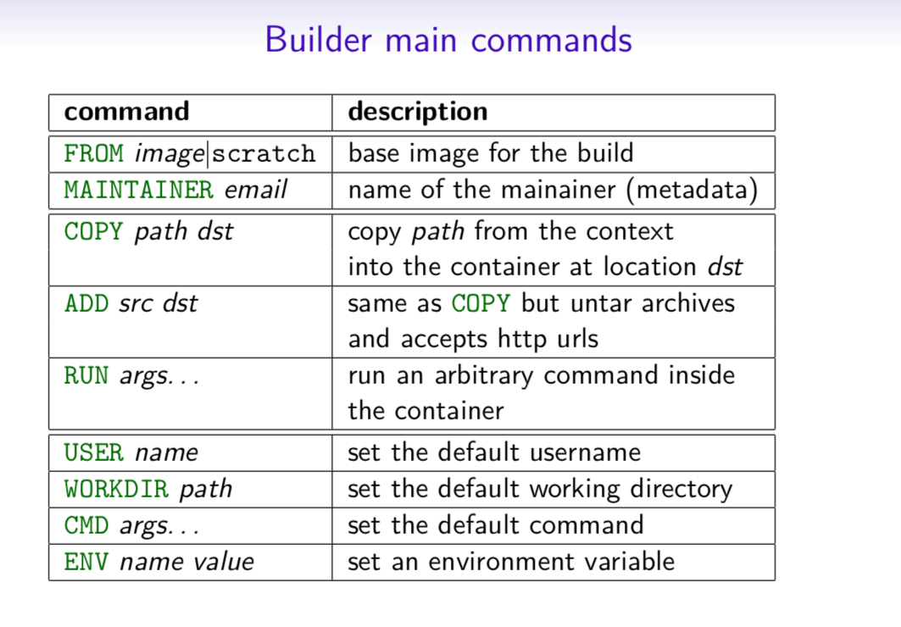
FONCTIONS ET MANIPULATION DES IMAGES DOCKER
5
3- Commandes de manipulation des images Docker
Usage : docker image COMMAND
Le builder permet de creer une nouvelle image a partir d’un fichier nomme Dockerfile.
Dockerfile est un fichier de description au format yaml.
docker build [options] . -t “image_name"

Slide 15
FONCTIONS ET MANIPULATION DES CONTENEURS DOCKER
6
Sur docker un conteneur est une instance d'exécution d'une image plus précisément un conteneur est ce que l'image devient en mémoire lorsqu'elle est exécutée (c'est-à-dire une image avec un état ou un processus utilisateur).
Exemple :
Une classe (image)
L’instance de la classe (conteneur)

Slide 16
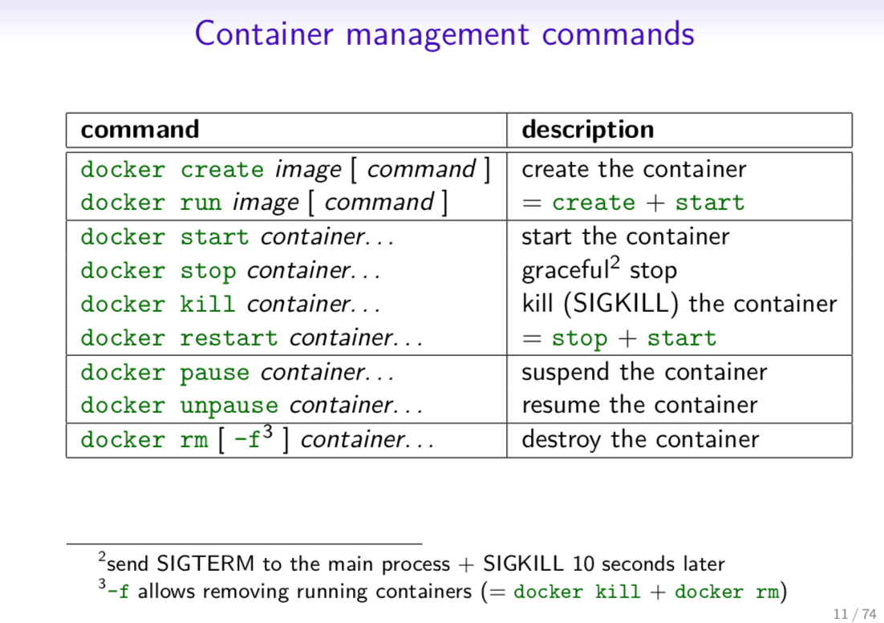
FONCTIONS ET MANIPULATION DES CONTENEURS DOCKER
docker pull hello-world:latest
6
1- commandes de gestion de conteneur
Usage : docker container COMMAND
docker container run [OPTIONS] <IMAGE_NAME ou ID>
docker container run hello-world:latest

Slide 17
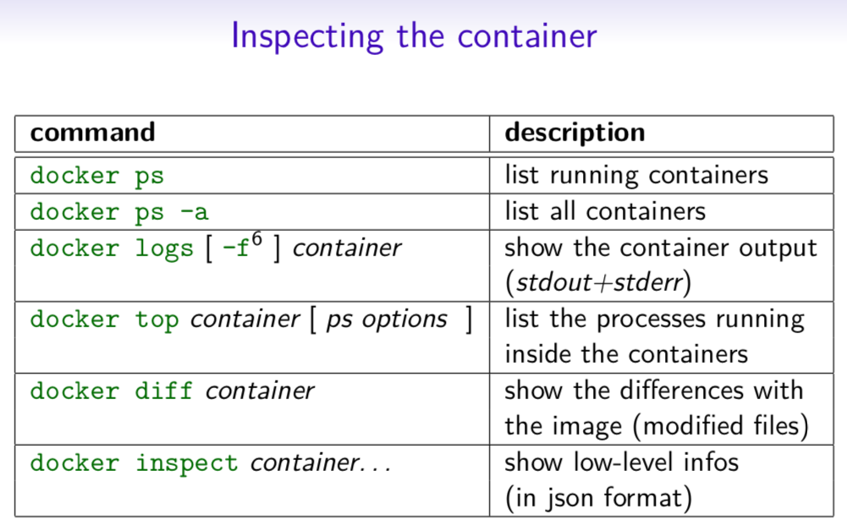
FONCTIONS ET MANIPULATION DES CONTENEURS DOCKER
6
2- commandes d’inspection de conteneur

Slide 18
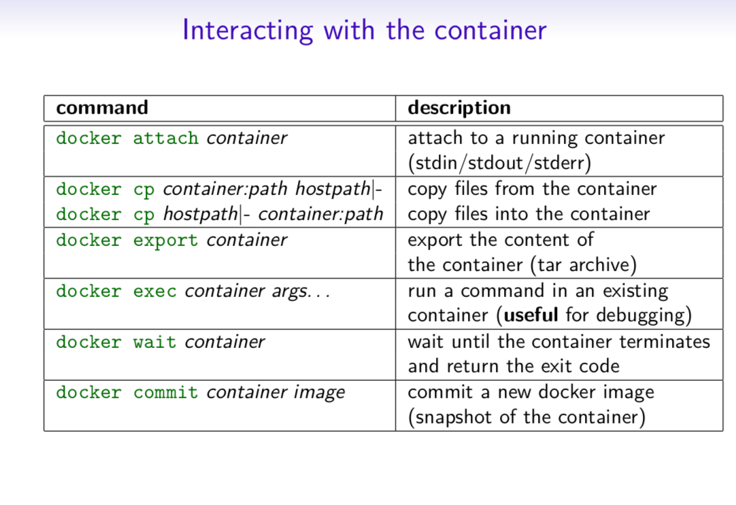
FONCTIONS ET MANIPULATION DES CONTENEURS DOCKER
6
3- commandes d’interaction avec un conteneur

Slide 19
FONCTIONS ET MANIPULATION DES CONTENEURS DOCKER
6
3- Resume commandes
## Exécuter une image Docker
docker run <CONTAINER_ID ou CONTAINER_NAME>
-t ou --tty : Allouer un pseudo TTY
--interactive ou -i : Garder un STDIN ouvert
--detach ou -d : Exécuter le conteneur en arrière-plan
--name : Attribuer un nom au conteneur
--expose: Exposer un port ou une plage de ports
-p ou --publish : Mapper un port "<PORT_CIBLE:PORT_SOURCE>"
--rm : Supprimer automatiquement le conteneur quand on le quitte
## Lister des conteneurs en état running Docker
docker container ls
# ou
docker ps
-a ou --all : Afficher tous les conteneurs peut-importe leur état
## Supprimer un conteneur Docker
docker rm <CONTAINER_ID ou CONTAINER_NAME>
-f ou --force : forcer la suppression

Slide 20
FONCTIONS ET MANIPULATION DES CONTENEURS DOCKER
6
3- Resume commandes
## Supprimer tous les conteneurs Docker
docker rm -f $(docker ps -aq)
## Exécuter une commande dans un conteneur Docker
docker exec <CONTAINER_ID ou CONTAINER_NAME> <COMMAND_NAME>
-t ou --tty : Allouer un pseudo TTY
-i ou --interactive : Garder un STDIN ouvert
-d ou --detach : lancer la commande en arrière plan
## sorties/erreurs d'un conteneur
docker logs <CONTAINER_ID ou CONTAINER_NAME>
-f : suivre en permanence les logs du conteneur
-t : afficher la date et l'heure de la réception de la ligne de log
--tail <NOMBRE DE LIGNE> = nombre de lignes à afficher à partir de la fin (par défaut "all")
## Transformer un conteneur en image
docker commit <CONTAINER_NAME ou CONTAINER_ID> <NEW IMAGENAME>
-a ou --author <string> : Nom de l'auteur (ex "John Hannibal Smith <hannibal@a-team.com>")
-m ou --message <string> : Message du commit

Slide 21
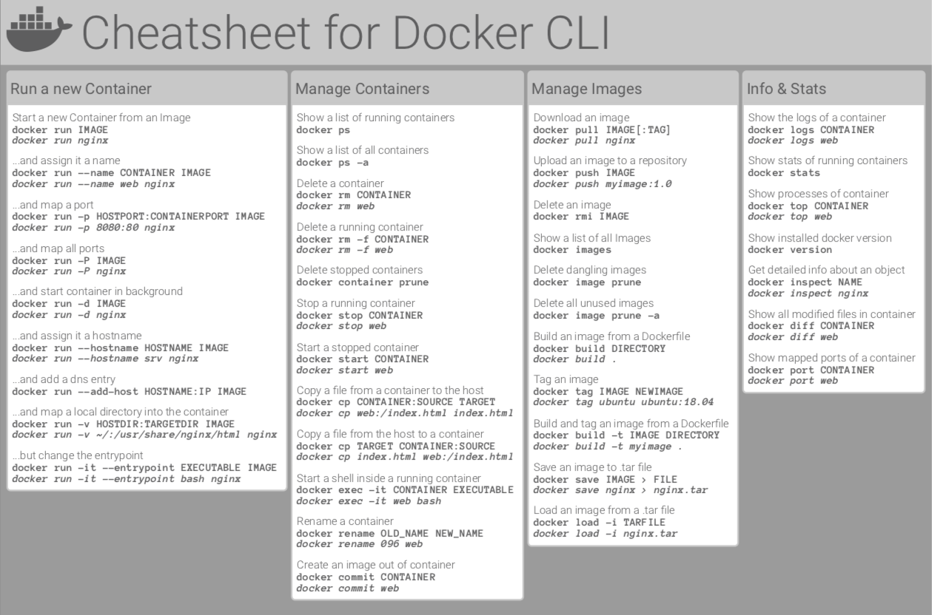
FONCTIONS ET MANIPULATION DES OBJETS DOCKER
6

Slide 22
DOCKERFILE
7
1- qu’est ce que c’est
C'est un simple fichier texte avec un ensemble de commandes ou d'instructions (directives) .
Ces commandes / instructions sont exécutées successivement pour effectuer des actions sur l'image de base afin de créer une nouvelle image docker.
Un fichier Dockerfile est au format YAML (langage de serialisation de donnees).
INSTRUCTIONS :
#directive ou commentaire
INSTRUCTION arguments
# syntax=docker/dockerfile:1
FROM python:3.8-slim-buster
WORKDIR /app
COPY requirements.txt requirements.txt
RUN pip3 install -r requirements.txt
COPY . .
EXPOSE 5000
CMD [ "python3", "-m" , "flask", "run", "--host=0.0.0.0"]

Slide 23
DOCKERFILE
7
2- Les instructions de Dockerfile
INSTRUCTIONS | ACTIONS
FROM | Définit l'image de base qui sera utilisée par les instructions suivantes.
LABEL | Ajoute des métadonnées à l'image avec un système de clés-valeurs, permet par exemple d'indiquer à l'utilisateur l'auteur du Dockerfile.
ARG | Variables temporaires qu'on peut utiliser dans un Dockerfile.
ENV | Variables d'environnements utilisables dans votre Dockerfile et conteneur.
RUN | Exécute des commandes Linux ou Windows lors de la création de l'image. Chaque instruction RUN va créer une couche en cache qui sera réutilisée dans le cas de modification ultérieure du Dockerfile.
COPY | Permet de copier des fichiers depuis notre machine locale vers le conteneur Docker.
ADD | Même chose que COPY mais prend en charge des liens ou des archives (si le format est reconnu, alors il sera décompressé à la volée).
ENTRYPOINT | comme son nom l'indique, c'est le point d'entrée de votre conteneur, en d'autres termes, c'est la commande qui sera toujours exécutée au démarrage du conteneur. Il prend la forme de tableau JSON (ex : CMD ["cmd1","cmd1"]) ou de texte.
CMD | Spécifie les arguments qui seront envoyés au ENTRYPOINT, (on peut aussi l'utiliser pour lancer des commandes par défaut lors du démarrage d'un conteneur). Si il est utilisé pour fournir des arguments par défaut pour l'instruction ENTRYPOINT, alors les instructions CMD et ENTRYPOINT doivent être spécifiées au format de tableau JSON.
WORKDIR | Définit le répertoire de travail qui sera utilisé pour le lancement des commandes CMD et/ou ENTRYPOINT et ça sera aussi le dossier courant lors du démarrage du conteneur.
EXPOSE | Expose un port.
VOLUMES | Crée un point de montage qui permettra de persister les données.
USER | Désigne quel est l'utilisateur qui lancera les prochaines instructions RUN, CMD ou ENTRYPOINT (par défaut c'est l'utilisateur root).

Slide 24
DOCKERFILE
7
2- Exemples de Dockerfile
# Sample Dockerfile (Windows .Net Core)
# Indicates that the windowsservercore image will be used as the base image.
FROM mcr.microsoft.com/dotnet/core/sdk:2.1 AS build-env
# set the working directory
WORKDIR /app
# copy source codes in the working directory
COPY *.csproj ./
RUN dotnet restore
COPY . ./
RUN dotnet publish -c Release -o out
FROM mcr.microsoft.com/dotnet/core/aspnet:2.1
WORKDIR /app
COPY --from=build-env /app/out .
ENTRYPOINT ["dotnet", "asp-net-getting-started.dll"]
# Sample Dockerfile (Windows IIS)
# Indicates that the windowsservercore image will be used as the base image.
FROM mcr.microsoft.com/windows/servercore:ltsc2019
# Metadata indicating an image maintainer.
LABEL maintainer="jshelton@contoso.com"
# Uses dism.exe to install the IIS role.
RUN dism.exe /online /enable-feature /all /featurename:iis-webserver /NoRestart
# Creates an HTML file and adds content to this file.
RUN echo "Hello World - Dockerfile" > c:\inetpub\wwwroot\index.html
# Sets a command or process that will run each time a container is run from the new image.
CMD [ "cmd" ]

Slide 25
DOCKERFILE
7
# Sample Dockerfile (Linux Ubuntu)
# This is my first Docker image
FROM ubuntu
LABEL maintainer=mgueye@obertys.com
RUN apt-get update
CMD [“La formation Docker"]
ENTRYPOINT ["echo", “Vous suivez"]
# syntax=docker/dockerfile:1
FROM python:3.8-slim-buster
WORKDIR /app
COPY requirements.txt requirements.txt
RUN pip3 install -r requirements.txt
COPY . .
EXPOSE 5000
CMD [ "python3", "-m" , "flask", "run", "--host=0.0.0.0"]
$ docker image build -t welcome:1.0 .
$ docker build --tag python-docker .
$ docker run -p 8000:5000 python-docker
$ docker container run welcome:1.0
$ docker container run welcome:1.0 "Docker Beginner's Guide"
Telecharger :
https://devopssec.fr/documents/docker/dockerfile/sources.zip

Slide 26
DOCKERFILE
7
# --------------- DÉBUT COUCHE OS -------------------
FROM debian:stable-slim
# --------------- FIN COUCHE OS ---------------------
# MÉTADONNÉES DE L'IMAGE
LABEL version="1.0" maintainer="AJDAINI Hatim <ajdaini.hatim@gmail.com>"
# VARIABLES TEMPORAIRES
ARG APT_FLAGS="-q -y" ARG DOCUMENTROOT="/var/www/html"
# --------------- DÉBUT COUCHE APACHE ---------------
RUN apt-get update -y && \ apt-get install ${APT_FLAGS} apache2
# --------------- FIN COUCHE APACHE -----------------
# --------------- DÉBUT COUCHE MYSQL ----------------
RUN apt-get install ${APT_FLAGS} mariadb-server COPY db/articles.sql /
# --------------- FIN COUCHE MYSQL ------------------
# --------------- DÉBUT COUCHE PHP ------------------
RUN apt-get install ${APT_FLAGS} \ php-mysql \ php && \ rm -f ${DOCUMENTROOT}/index.html && \ apt-get autoclean -y COPY app ${DOCUMENTROOT}
# --------------- FIN COUCHE PHP --------------------
# OUVERTURE DU PORT HTTP
EXPOSE 80
# RÉPERTOIRE DE TRAVAIL
WORKDIR ${DOCUMENTROOT}
# DÉMARRAGE DES SERVICES LORS DE L'EXÉCUTION DE L'IMAGE
ENTRYPOINT service mysql start && mysql < /articles.sql && apache2ctl -D FOREGROUND
docker build -t my_lamp .
docker run -d --name my_lamp_c -p 8080:80 my_lamp
Différence entre ENV et ARG
ARG est temporaire et utilizable qu’au niveau de dockerfile
ENV est une variable d'environnements accessible depuis le Dockerfile et le conteneur
Différence entre COPY et ADD
Ils permettent tous les deux de copier un fichier/dossier local vers un conteneur
ADD autorise les sources sous forme d’url et décompresse les fichiers archive.
Il est conseille d’utiliser COPY

Slide 27
DOCKERFILE
7
Différence entre ENV et ARG
Différence entre RUN, ENTRYPOINT et CMD
RUN est exécuté pendant la construction de l’image. Il est souvent utilisé pour installer des packages logiciels qui formeront les différentes couches de votre image.
ENTRYPOINT est exécuté pendant le lancement de votre conteneur et permet de configurer un conteneur qui s'exécutera en tant qu'exécutable.
CMD est aussi exécuté pendant le lancement de votre conteneur, elle définit les commandes et/ou les paramètres de l'instruction ENTRYPOINT par défaut
ARG est temporaire et utilizable qu’au niveau de dockerfile
ENV est une variable d'environnements accessible depuis le Dockerfile et le conteneur
Différence entre COPY et ADD
Ils permettent tous les deux de copier un fichier/dossier local vers un conteneur
ADD autorise les sources sous forme d’url et décompresse les fichiers archive.
Il est conseille d’utiliser COPY
Il est possible de combiner l’instruction ENTRYPOINT avec l'instruction CMD.

Slide 28
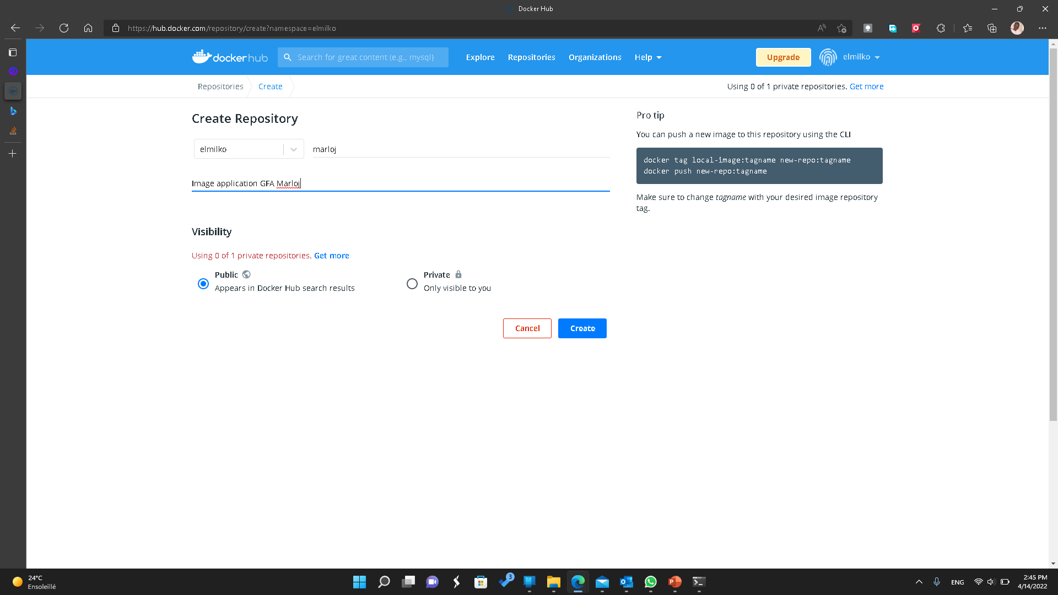

Publier son image dans le Hub Docker
Partager des images avec d’autres personnes
1- creer un repository dans docker hub
2- lancer les commandes ci dessous :
docker tag <IMAGENAME OU ID> <HUB-USER>/<REPONAME>[:<TAG>]
docker push <HUB-USER>/<REPONAME>[:<TAG>]

Slide 29
VOLUMES
7
Les données dans un conteneur sont éphémères
Les Volumes permettent de gérer la persistance des données dans un conteneur
Ils permettent aussi de partager les données entre conteneurs
Les volumes sont des répertoires ou fichiers stockes dans le host
AVANTAGES
1- il n’augmente pas la taille du conteneur
2- contenu en dehors du cycle de vie du conteneur

Slide 30
VOLUMES
7
1- Créer et gérer des volumes
Usage : docker image COMMAND
Creation de volume
docker volume create <VOLUMENAME>
Liste des volumes
docker volume ls
récolter des informations sur un volume
docker volume inspect <VOLUMENAME>
2- Démarrer un conteneur avec un volume
Si le volume n’existe pas au demarrage du conteneur, docker le cree.
Pour démarrer un conteneur avec un volume, il faut utiliser l'option -v de la commande docker run.

Slide 31
VOLUMES
7
RECAP COMMANDES VOLUME
## Créer une volume
docker volume create <VOLUME NAME>
# Lister les volumes
docker volume ls
## Supprimer un ou plusieurs volume(s)
docker volume rm <VOLUME NAME>
-f ou --force : forcer la suppression
## Récolter des informations sur une volume
docker volume inspect <VOLUME NAME>
## Supprimer tous les volumes locaux inutilisés
docker volume prune
-f ou --force : forcer la suppression
## Supprimer un conteneur Docker avec le/les volumes associés
docker rm -v <CONTAINER_ID ou CONTAINER_NAME>
-f ou --force : forcer la suppression
-v ou --volume : supprime les volumes associés au conteneur

Slide 32
Questions?
MERCI

